Slide 1


Slide 2
Entorno de desarrollo…
A fin de poder trabajar a lo largo del curso, propongo algunas sugerencias para la configuración de un buen entorno de desarrollo:
Instalar Python: https://www.python.org/downloads/
Instalar un gestor de paquetes: Un gestor de paquetes te permite instalar y gestionar paquetes de software de terceros que puedes utilizar en tus proyectos de Python. Puedes utilizar el gestor de paquetes pip, que viene incluido con la instalación de Python.
Crear un entorno virtual: Para trabajar en proyectos de Python (ahora lo vemos enseguida…)
Configurar un editor de código: Finalmente, puedes configurar un editor de código para trabajar en tus proyectos de Python. Algunas opciones populares incluyen Visual Studio Code, PyCharm, y Sublime Text.
Uno de los más populares y fáciles de usar: https://code.visualstudio.com/download
Notes:
Diferencia entre ide y idle:
IDE: Un IDE es un entorno de desarrollo integrado que proporciona una plataforma completa para escribir, depurar y ejecutar programas. Un IDE típicamente incluye un editor de código, herramientas de depuración, integración con sistemas de control de versiones y una consola para ejecutar y depurar código. Ejemplos de IDE populares para Python incluyen PyCharm, Visual Studio Code, Eclipse y NetBeans.
IDLE: IDLE es un entorno de programación de Python que se incluye con la distribución estándar de Python. Es una herramienta simple y fácil de usar que proporciona una ventana de edición de código, una consola interactiva y herramientas básicas de depuración. IDLE es una buena opción para principiantes que estén aprendiendo Python y para programadores que necesiten un entorno de programación ligero y simple.
La principal diferencia entre IDE e IDLE es la complejidad y la cantidad de herramientas que ofrecen. Un IDE es una herramienta más completa y avanzada, mientras que IDLE es más básico y simple. Además, los IDE suelen tener una curva de aprendizaje más pronunciada debido a la cantidad de herramientas que ofrecen.

Slide 3
Manejo de entornos virtuales en Python
El manejo de entornos virtuales en Python es una práctica común para desarrolladores, ya que permite trabajar con diferentes versiones de Python y diferentes versiones de paquetes y dependencias sin interferir con otros proyectos en el mismo equipo.
Instalar el módulo venv:
python3 -m pip install --user virtualenv
Creamos un entorno virtual:
python3 -m venv nombre_del_entorno_virtual
Notes:
Instalar el módulo venv: El módulo venv es una herramienta integrada de Python que se utiliza para crear entornos virtuales. Si estás utilizando Python 3.3 o superior, el módulo venv ya debería estar instalado. Si no lo tienes instalado, puedes hacerlo ejecutando el siguiente comando en la línea de comandos:
Crear un entorno virtual: Una vez que tengas el módulo venv instalado, puedes crear un nuevo entorno virtual. Para hacerlo, navega hasta el directorio en el que quieres crear el entorno virtual y ejecuta el siguiente comando:

Slide 4
Manejo de entornos virtuales en Python
3. Activamos el entorno virtual:
En windows:
nombre_del_entorno_virtual\Scripts\activate.bat
En Linux/MacOS
source nombre_del_entorno_virtual/bin/activate
4. Instalamos los paquetes y dependencias que necesitemos, por ejemplo:
pip install numpy
5. Desactivamos el entorno virtual:
deactivate
Notes:
Instalar el módulo venv: El módulo venv es una herramienta integrada de Python que se utiliza para crear entornos virtuales. Si estás utilizando Python 3.3 o superior, el módulo venv ya debería estar instalado. Si no lo tienes instalado, puedes hacerlo ejecutando el siguiente comando en la línea de comandos:
Crear un entorno virtual: Una vez que tengas el módulo venv instalado, puedes crear un nuevo entorno virtual. Para hacerlo, navega hasta el directorio en el que quieres crear el entorno virtual y ejecuta el siguiente comando:

Slide 5
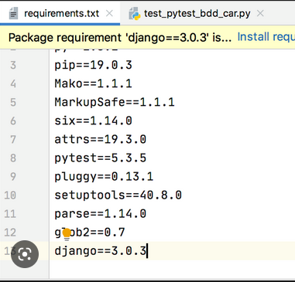
Manejo de entornos virtuales en Python
Recurso interesante: https://learnpython.com/blog/python-requirements-file/
Requirements.txt
Pip freeze

Slide 6
Manejo de entornos virtuales en Python
Actividad:
Crear un virtual env utilizando venv, utilicen el nombre que ustedes quieran
Activarlos
Instalar 3 librerías ( a elección de cada uno)
Crear un archivo requirements.txt
Desactivar el virtual env
Notes:
Tarea extra: averiguar acerca de ‘pipenv’

Slide 7

Git
Git es un sistema de control de versiones de código abierto que se utiliza para el desarrollo de software. Permite a los desarrolladores realizar un seguimiento de los cambios en el código fuente, colaborar en proyectos y revertir a versiones anteriores si es necesario.
→ Instalación: https://git-scm.com/downloads

Slide 8

GitHub
Github es una plataforma de alojamiento de código fuente basada en la web que utiliza Git como su sistema de control de versiones. Proporciona una forma para que los desarrolladores almacenen y gestionen su código fuente, así como para colaborar con otros en proyectos de software abiertos o privados.
→ Web: https://github.com/

Slide 9
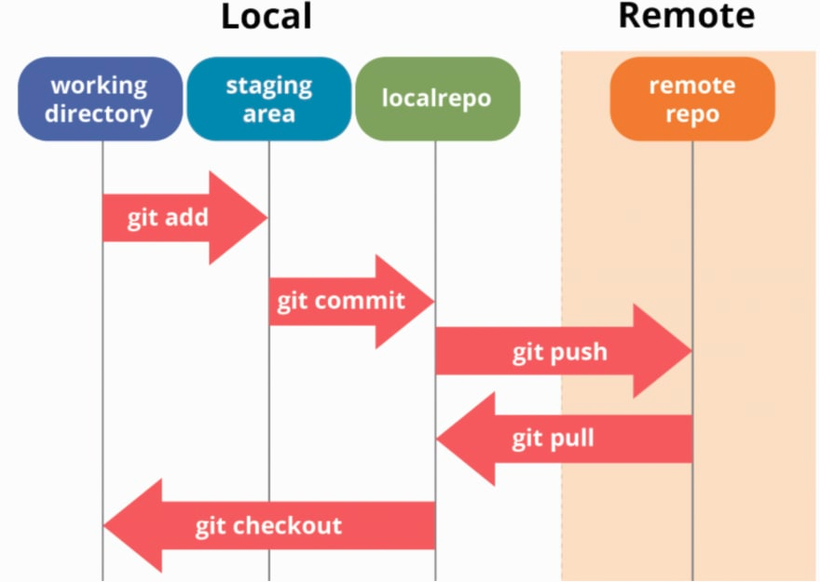
Git y Github - Workflow
Veamos un ejemplo…
(git-commands.md)

Slide 10
Git y Github - Workflow
Actividad:
Crear un proyecto “Calculadora” siguiendo todo el workflow explicado
Hacer cambios en el proyecto y commitearlos (mínimo 3/4 commits distintos)
Crear una rama que se llame: “nombre_usuario/testing_branches”
Hacer cambios en la rama y luego mergear los cambios a main/master
Compartir link del repositorio con la clase
Notes:
Pregunta trampa/investigar: en el ejemplo que les muestro de la calculadora, que errores se podrían podrucir, como los solucionarian….?
Actividad para la semana: Hacer lo que hicieron recien con git y github, pero creando un proyecto simple que requiera de cualquier paquete de pip (utilizar virtual env) y pasar el link del repo
Opcional: hacer lo mismo usando ‘pipenv’

Slide 11


Entornos virtuales: Docker
Plataforma de contenedores de software que permite a los desarrolladores empaquetar y distribuir aplicaciones y sus dependencias en un entorno virtualizado
Independiente de la infraestructura subyacente.
Herramienta que permite crear, distribuir y ejecutar aplicaciones en contenedores. Un contenedor es una unidad de software que incluye todo lo necesario para que una aplicación se ejecute, incluyendo el código, las bibliotecas y las dependencias.
Contenedores → Ligeros, portátiles y se pueden ejecutar en cualquier entorno que tenga Docker instalado
“En mi pc si funcionaba…”

Slide 12
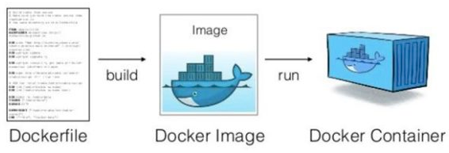
Entornos virtuales: Docker
Instalación:
Windows → Descargar instalador ó WSL
Linux → Manejador de paquetes de la distribución que estén usando
Guía: https://www.simplilearn.com/tutorials/docker-tutorial/install-docker-on-windows
Docker Hub: https://hub.docker.com/search?q=
Ejemplo…
Notes:
Comando: uvicorn main:app --reload
❯ docker build -t simple_app .
❯ docker run -it -p 8000:8000 simple_app

Slide 13
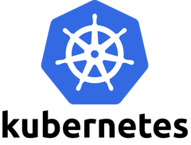
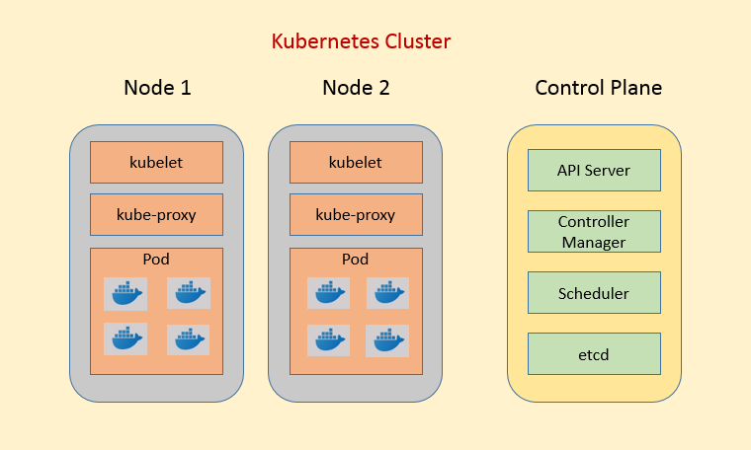
Entornos virtuales: Kubernetes
Plataforma de orquestación de contenedores que se utiliza para automatizar la implementación, la escala y la gestión de aplicaciones en contenedores.
Permite a los desarrolladores desplegar aplicaciones en contenedores de manera más eficiente y flexible
Herramienta muy escalable y puede gestionar desde aplicaciones pequeñas a grandes y complejas.
Notes:
Comando: uvicorn main:app --reload
❯ docker build -t simple_app .
❯ docker run -it -p 8000:8000 simple_app

